Slide 1
Компоновщик(Composite)

Slide 2
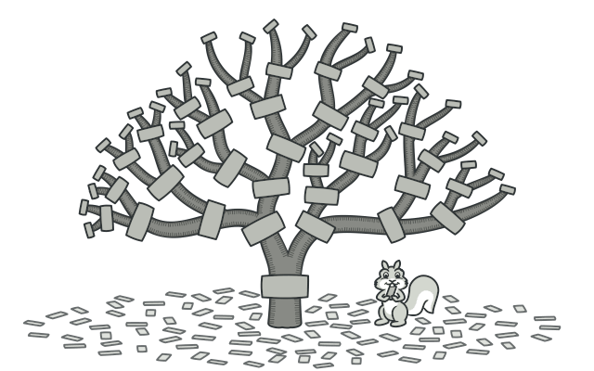
Суть паттерна
Компоновщик — это структурный паттерн проектирования, который позволяет сгруппировать множество объектов в древовидную структуру, а затем работать с ней так, как будто это единичный объект.

Slide 3
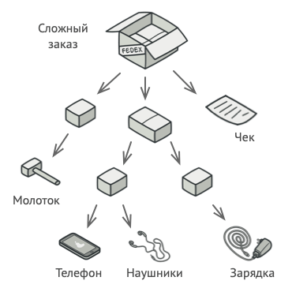
Например, есть два объекта: Продукт и Коробка. Коробка может содержать несколько Продуктов и других Коробок поменьше. Те, в свою очередь, тоже содержат либо Продукты, либо Коробки и так далее.

Slide 4
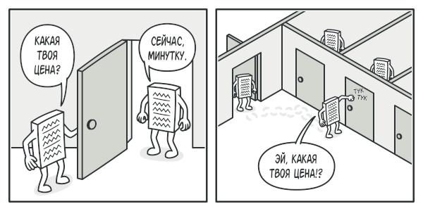
Решение
Компоновщик предлагает рассматривать Продукт и Коробку через единый интерфейс с общим методом получения стоимости.
Продукт просто вернёт свою цену. Коробка спросит цену каждого предмета внутри себя и вернёт сумму результатов. Если одним из внутренних предметов окажется коробка поменьше, она тоже будет перебирать своё содержимое, и так далее, пока не будут посчитаны все составные части.

Slide 5
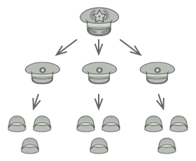
Аналогия из жизни
Пример армейской структуры.

Slide 6
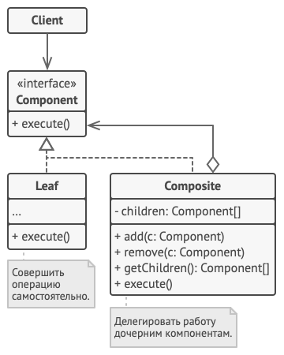
4
Клиент работает с деревом через общий интерфейс компонентов.
Благодаря этому, клиенту не важно, что перед ним находится — простой или составной компонент дерева.
Структура
1
3
Компонент определяет общий интерфейс для простых и составных компонентов дерева.
Контейнер (или композит) — это составной компонент дерева. Он содержит набор дочерних компонентов, но ничего не знает об их типах. Это могут быть как простые компоненты-листья, так и другие компоненты-контейнеры. Но это не является проблемой, если все дочерние компоненты следуют единому интерфейсу.
Методы контейнера переадресуют основную работу своим дочерним компонентам, хотя и могут добавлять что-то своё к результату.
2
Лист — это простой компонент дерева, не имеющий ответвлений.
Из-за того, что им некому больше передавать выполнение, классы листьев будут содержать большую часть полезного кода.

Slide 7
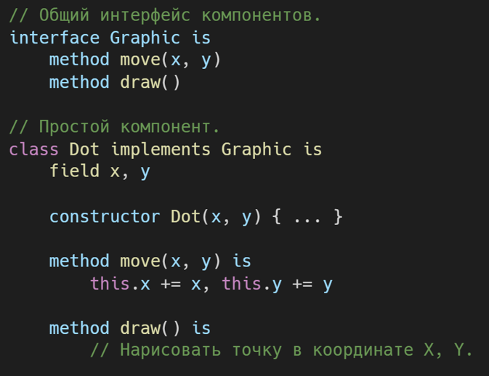
Псевдокод

Slide 8
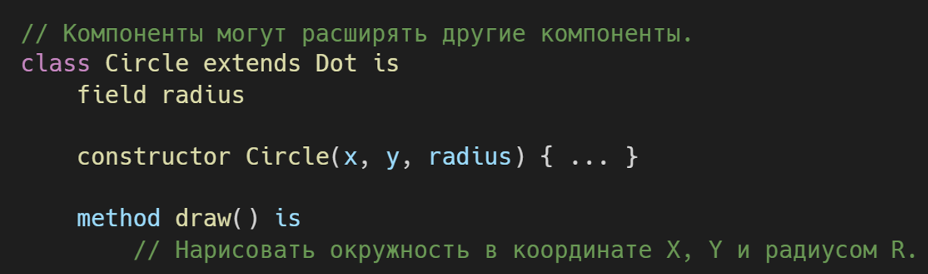
Псевдокод

Slide 9
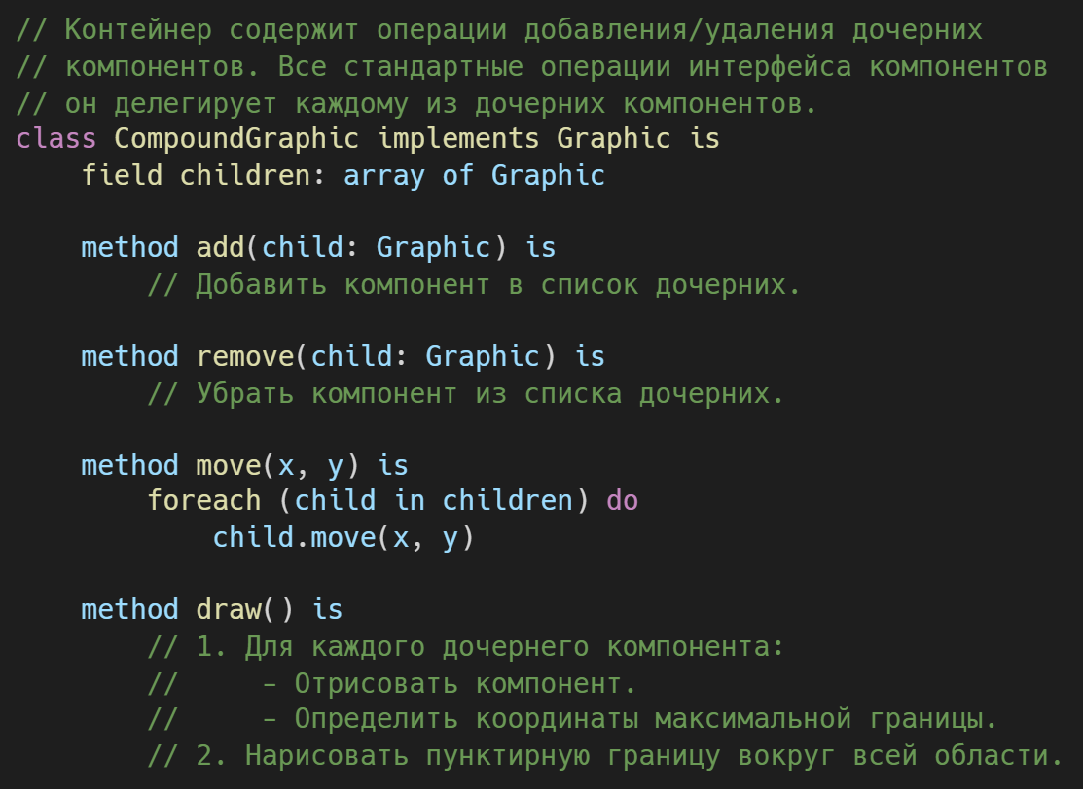
Псевдокод

Slide 10
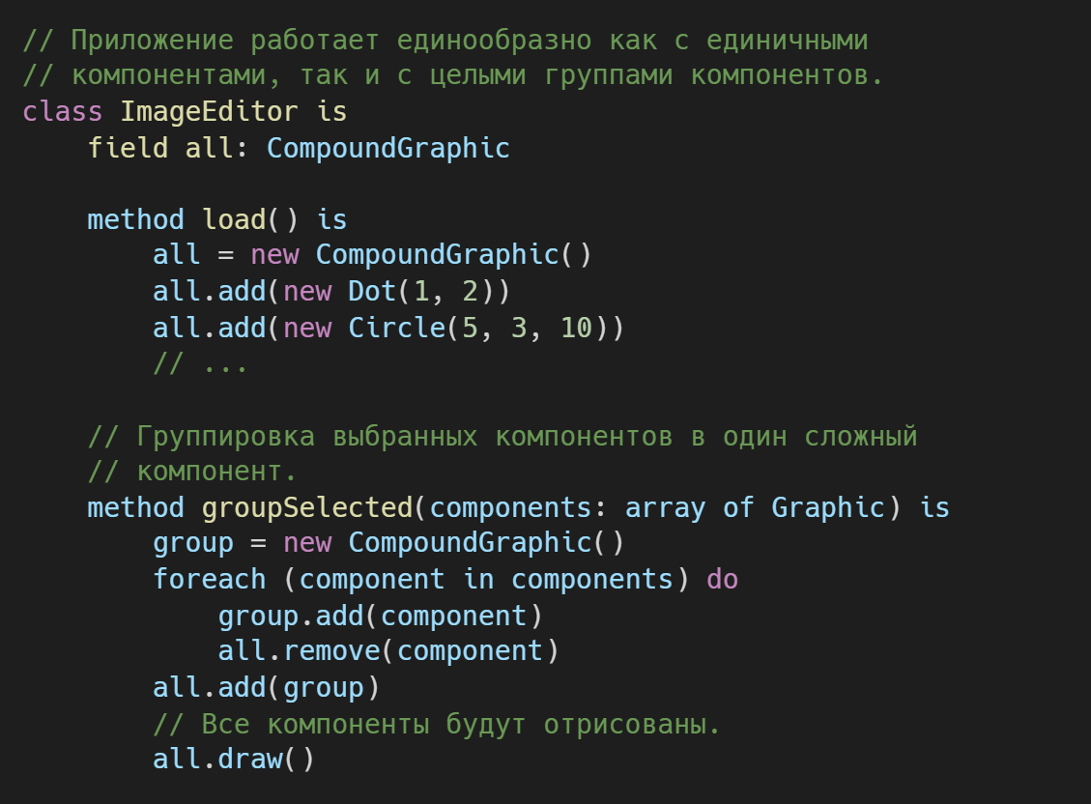
Псевдокод

Slide 11
Применимость
Когда вам нужно представить древовидную структуру объектов.
Когда клиенты должны единообразно трактовать простые и составные объекты.

Slide 12
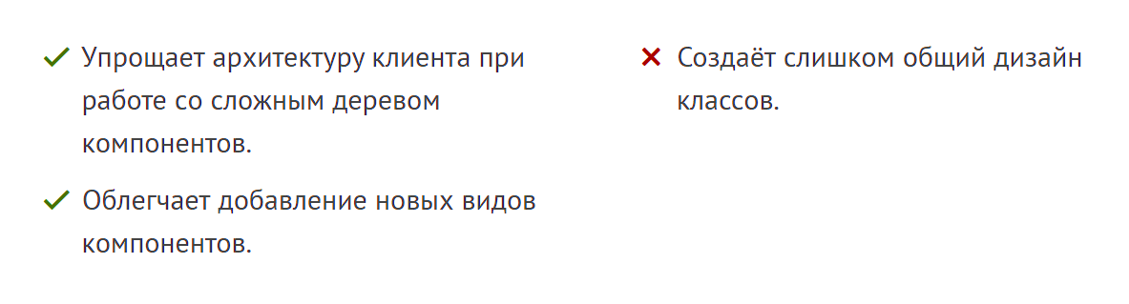
Преимущества и недостатки

